Slide 1
городской Фестиваль педагогического мастерства
«Мастер-класс»
«Нетрадиционные формы и методы работы с детьми с ОВЗ как средство повышения мотивации к обучению и социализации детей»
Мир «особого» ребёнка интересен и пуглив.
Мир «особого» ребенка безобразен и красив.
Неуклюж, порою странен, добродушен и открыт.
Мир «особого» ребенка. Иногда он нас страшит.
Почему он агрессивен? Почему он так закрыт?
Почему он так испуган? Почему не говорит?
Мир «особого» ребенка он закрыт от глаз чужих.
Мир «особого» ребенка допускает лишь своих
Педагог-психолог
Савчук Анна Александровна
МБДОУ «Детский сад № 61 «Малышок»

Slide 2
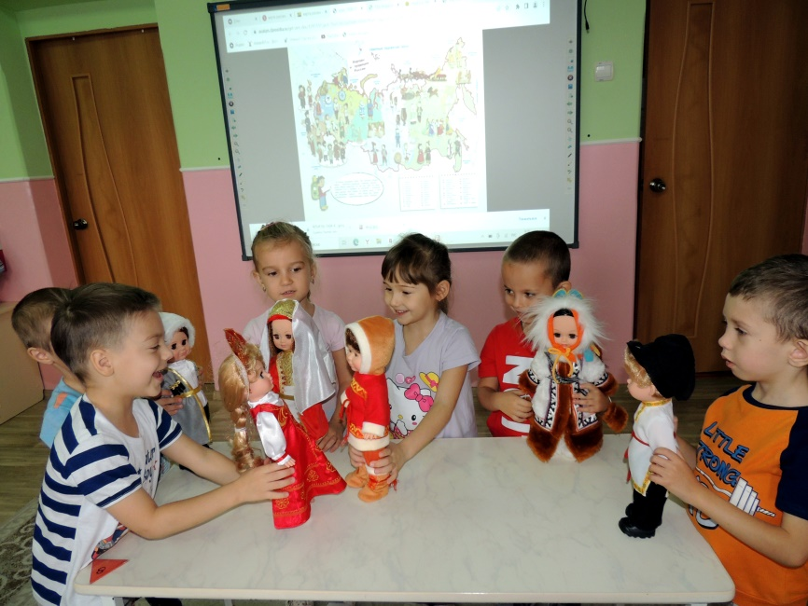
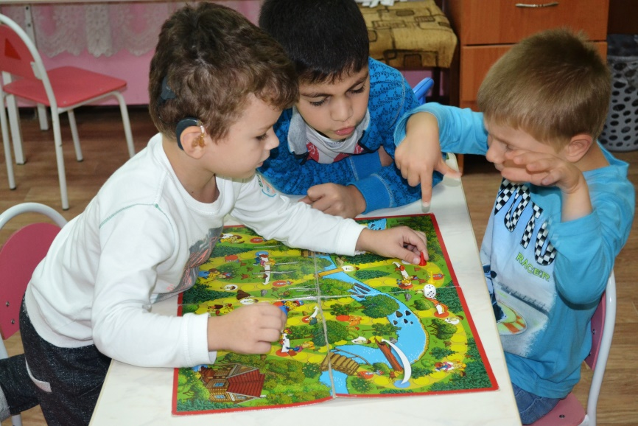
Речь является компонентом активного коммуникативного поведения, продуктом и элементом социализации.
При помощи речи ребенок овладевает конструктивными способами и средствами взаимодействия с окружающими людьми, а именно:
вступает в общение, поддерживает и завершает общение;
умеет общаться в паре, группе, в коллективе;
проявляет инициативу при взаимодействии с окружающими людьми.

Slide 3
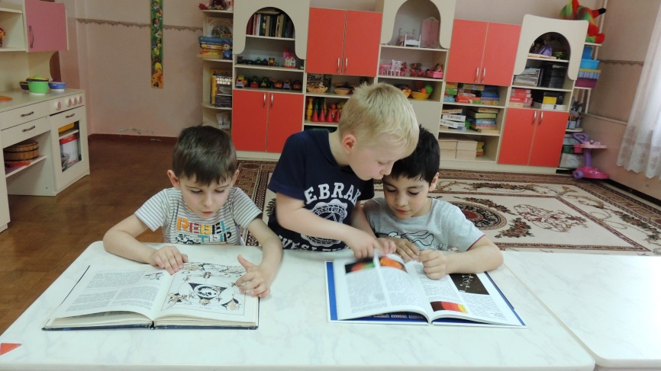
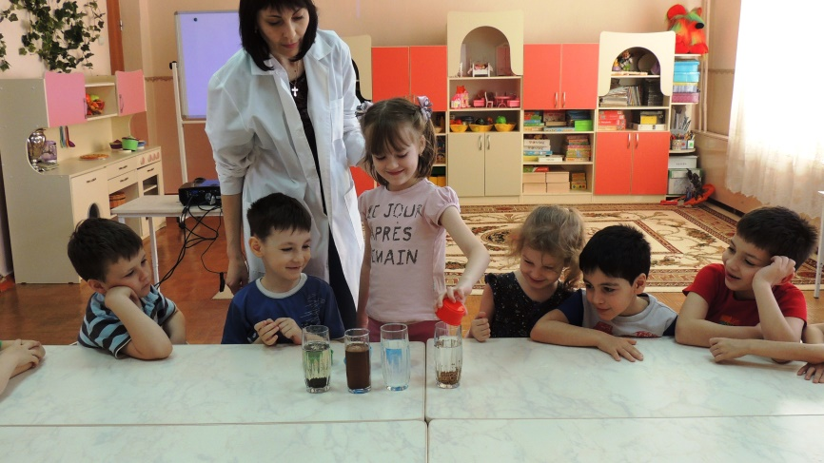
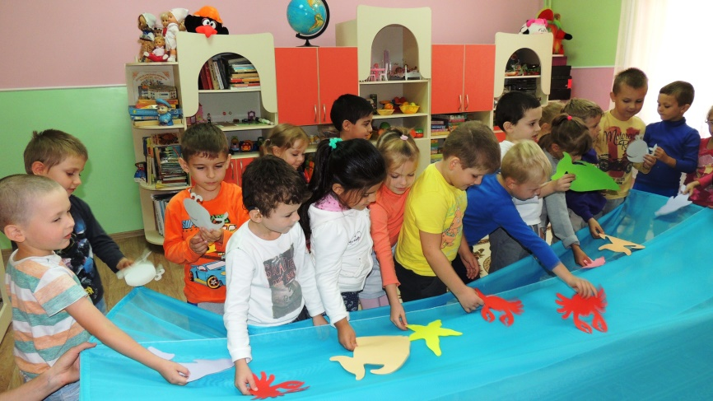
Задача педагога – таким образом организовать взаимодействие с ребенком, чтобы оно было направлено на формирование позитивной социализации и личностное развитие дошкольника.

Slide 4
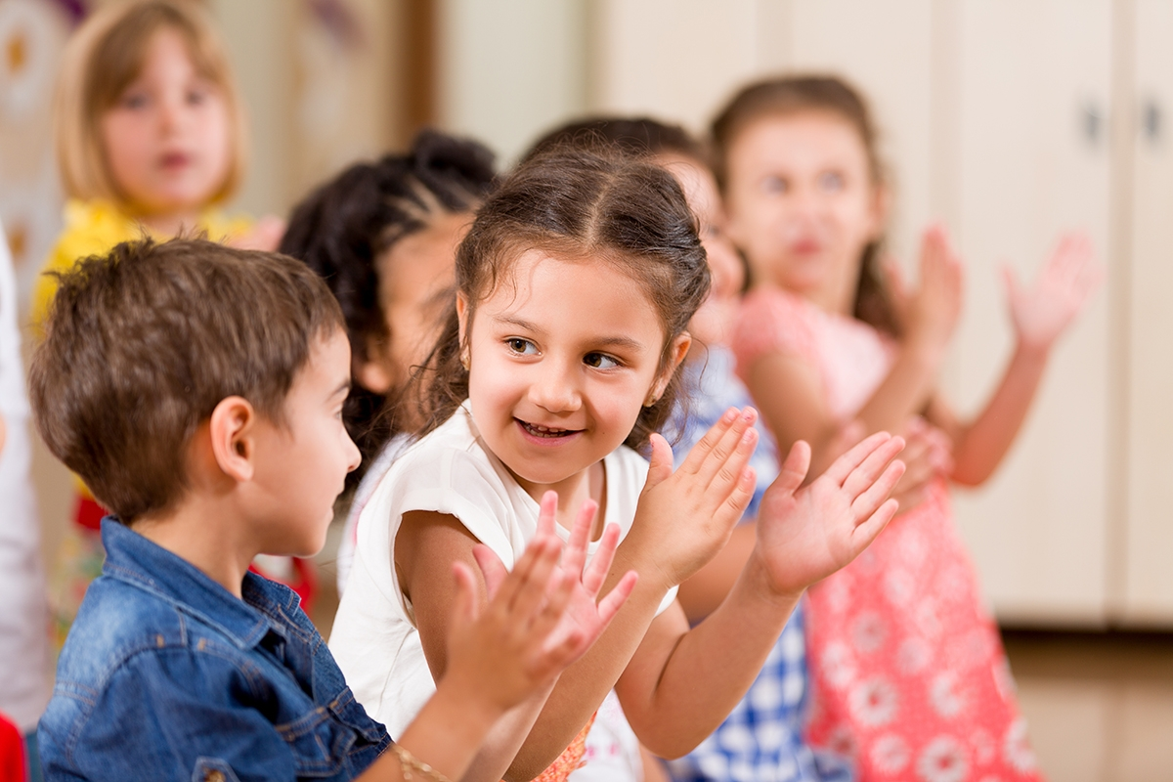
Упражнение «Привет»
(музыкальное сопровождение:
Лео Делиб, «Пиццикато» из балета «Сильвия»)

Slide 5
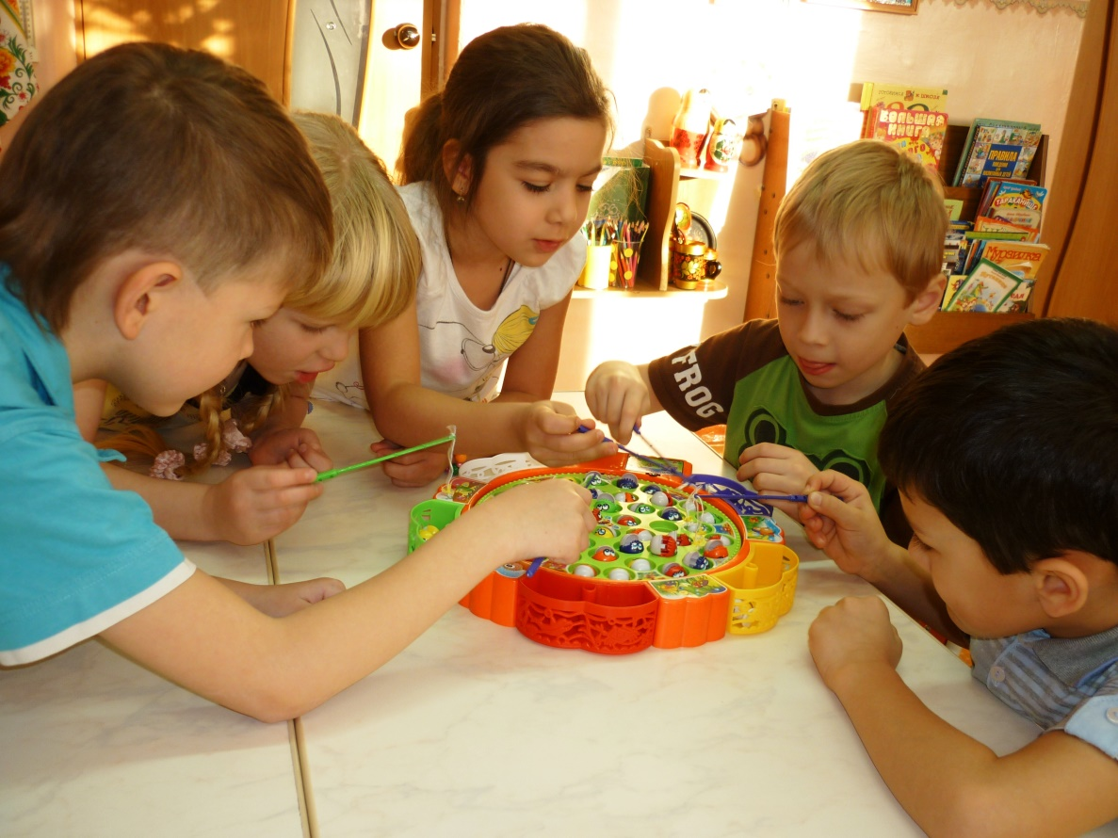
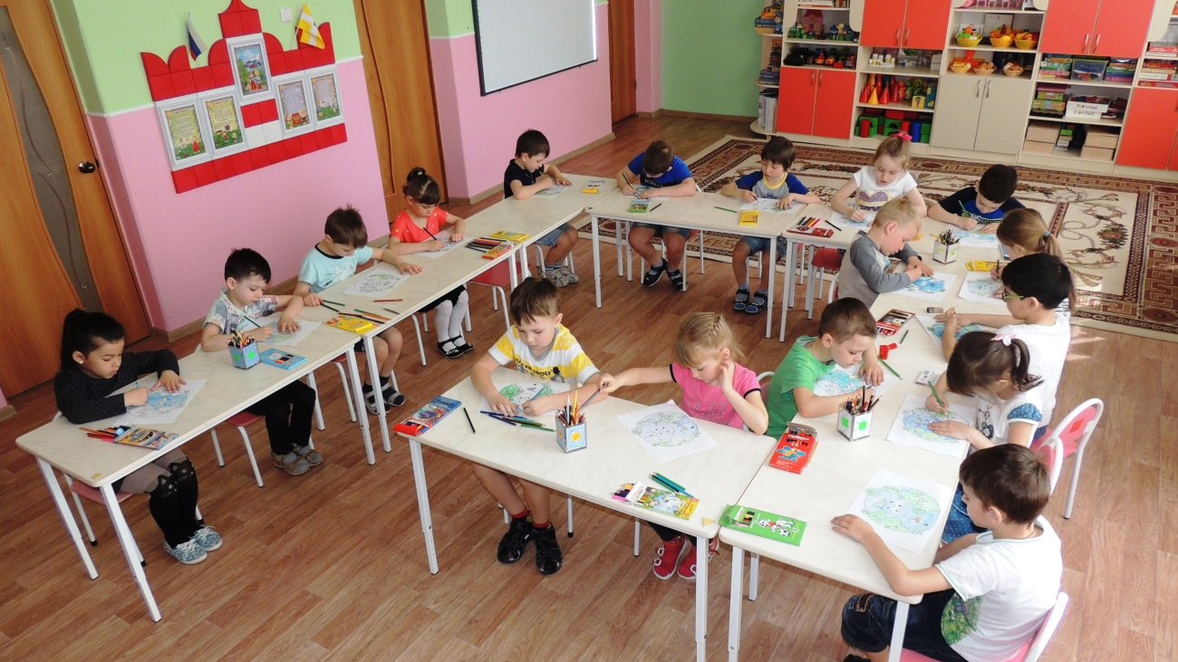

Slide 6
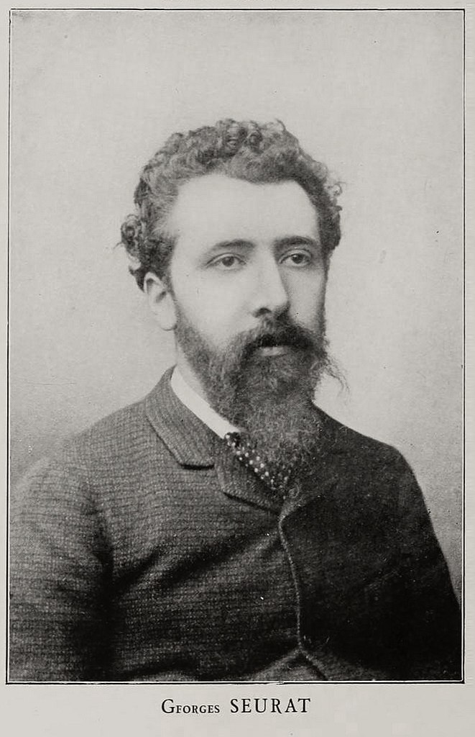
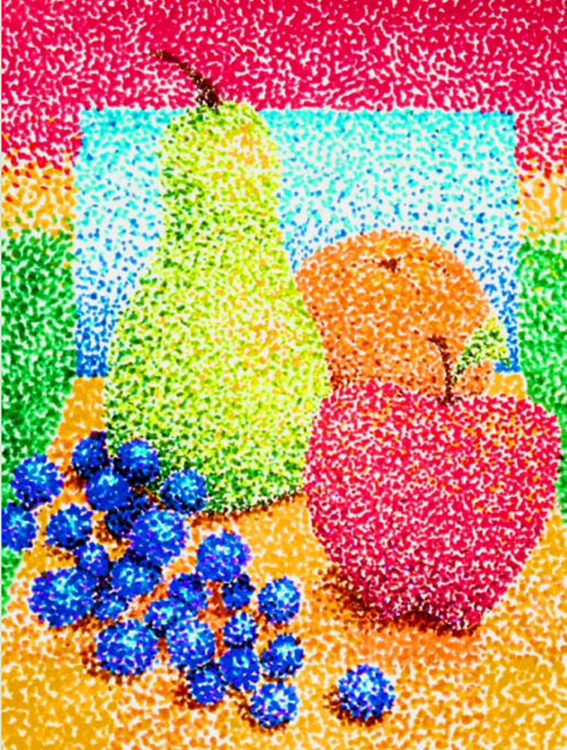
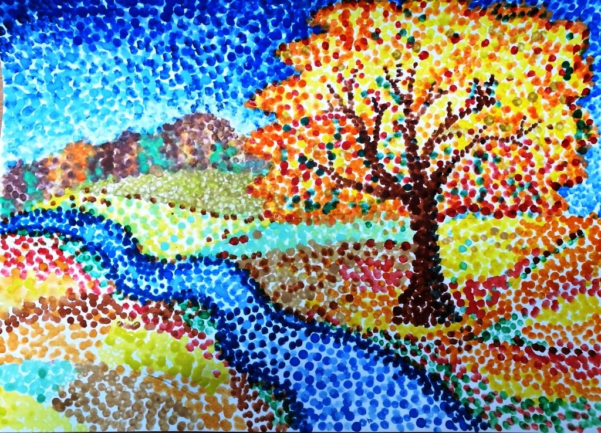
«Пуантелизм»
В поиске собственного творческого метода живописи Жорж Сёра изобрёл так называемый пуантилизм — «живописную манеру, основанную на технике письма мелкими точечными мазками почти чистых красок». Он же придумал и термин «пуантилизм».

Slide 7
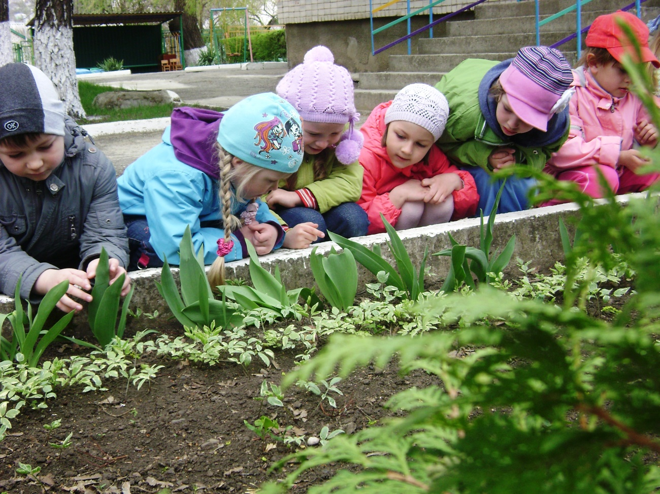
Не прорастут наши зерна доброго и вечного, не дадут они ростков, и плодов от них не будет, если не горят желанием детские глаза.
Как пробудить этот пытливый взгляд, как увлечь в мир открытий, пусть даже самых маленьких и совсем незначительных?
Учиться, должно быть всегда интересно! Только тогда учение принесет пользу.

Slide 8
Спасибо за внимание и активное участие!

